Slide 1
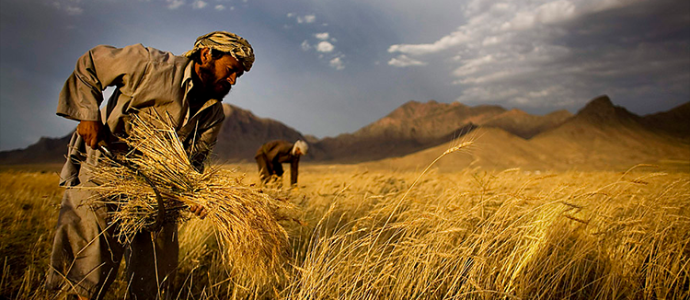
SEBUAH MOMEN TAKDIR
Pelajaran ke 2, Triwulan II
Tahun 2023

Slide 2
WAHYU 14 : 14,15
Dan aku melihat: sesungguhnya, ada suatu awan putih, dan di atas awan itu duduk seorang seperti Anak Manusia dengan sebuah mahkota emas di atas kepala-Nya dan sebilah sabit tajam di tangan-Nya. Maka keluarlah seorang malaikat lain dari Bait Suci; dan ia berseru dengan suara nyaring kepada Dia yang duduk di atas awan itu: “Ayunkanlah sabit-Mu itu dan tuailah, karena sudah tiba saatnya untuk menuai; sebab tuaian di bumi sudah masak.”

Slide 3
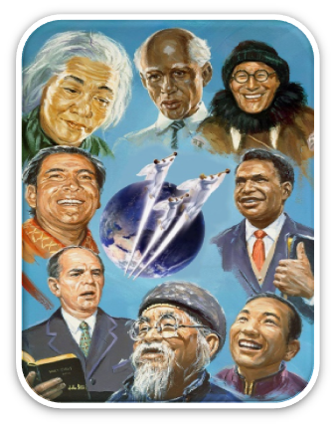
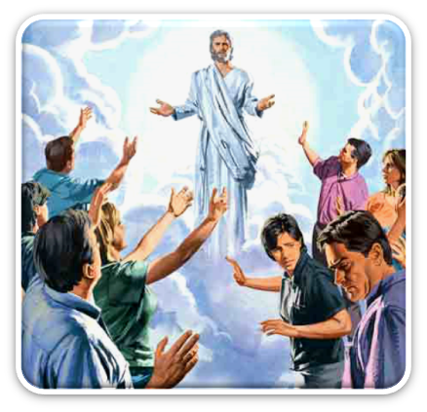
Ada sekelompok orang yang akan tetap setia kepada Tuhan dalam pertentangan terakhir sejarah kita, seperti yang terlihat dalam Wahyu 14 (Wahyu 14:1-5). Mereka dipanggil untuk membagikan dan menjalankan pekabaran khusus (Wahyu 14:6-13).
Allah akan melaksanakan penghakiman-Nya sesuai dengan penerimaan atau penolakan pekabaran itu (Wahyu 14:14-20).

Slide 4
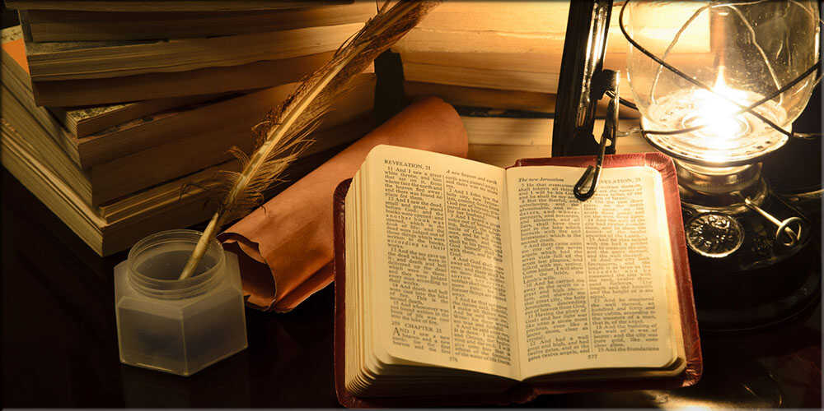
PILIHAN KEKAL Minggu, 2 April 2023
Wahyu 14 adalah pekabaran belas kasihan Yesus yang terakhir kepada dunia yang jatuh dan memberontak, yang telah, selama sekitar enam ribu tahun, tenggelam dalam dosa dan kejahatan.
Akan tiba suatu hari ketika setiap manusia di planet Bumi akan membuat keputusan akhir mereka yang tidak dapat dibatalkan, baik untuk bersama Yesus atau melawan Yesus.

Slide 5
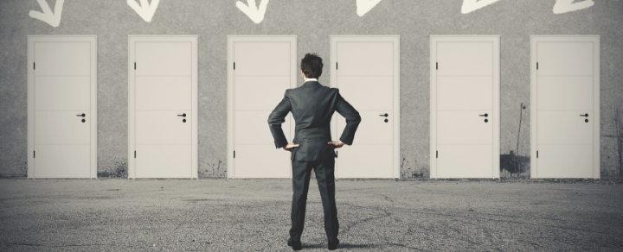
Sementara "Injil kerajaan surga akan diberitakan di seluruh dunia", kepada "semua bangsa, suku, bahasa dan kaum" [Matius 24:14, Wahyu 14:6], wahyu akan terus bergerak ke satu klimaks di mana setiap orang dituntun memutuskan untuk memilih bersama Yesus atau melawan Yesus.
Setiap hari kita harus membuat pilihan-pilihan kita bahkan mulai dari hal-hal kecil.

Slide 6
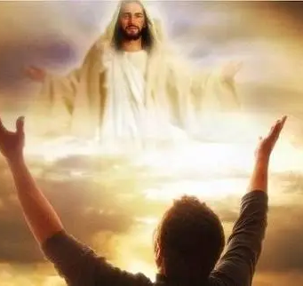
Sekarang, hari ini, dan setiap hari kita harus memilih untuk setia kepada Kristus dan kepada perintah-perintah-Nya.
"Sebab inilah kasih kepada Allah, yaitu, bahwa kita menuruti perintah-perintah-Nya" [1 Yohanes 5:3].

Slide 7
Mengapa kita harus membuat pilihan-pilihan kita setiap hari untuk bersama Yesus atau tidak?
Tidak mungkin bagi seseorang yang terus-menerus membuat pilihan yang salah dalam hidup mereka sekarang, tiba-tiba, pada krisis terakhir, akan ada di pihak Yesus, terutama ketika seluruh kekuatan jahat melawan mereka.
"Yesus tidak mengubah tabiat pada kedatangan-Nya. Pekerjaan transformasi harus dilakukan sekarang. Kehidupan kita sehari-hari menentukan nasib kita" [EGW, Last Day Events, hlm. 295].

Slide 8
Wahyu 22:11
"Barangsiapa yang berbuat jahat, biarlah ia terus berbuat jahat; barangsiapa yang cemar, biarlah ia terus cemar; dan barangsiapa yang benar, biarlah ia terus berbuat kebenaran; barangsiapa yang kudus, biarlah ia terus menguduskan dirinya!"

Slide 9
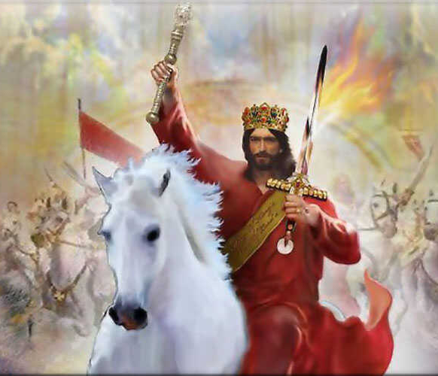
KEMBALINYA ANAK MANUSIA Senin, 3 April 2023
Wahyu 14:14 “Dan aku melihat: sesungguhnya, ada suatu awan putih, dan di atas awan itu duduk seorang seperti Anak Manusia dengan sebuah mahkota emas di atas kepala-Nya dan sebilah sabit tajam di tangan-Nya.”
Yesus menggunakan istilah "Anak Manusia" untuk merujuk pada diri-Nya sendiri 82 kali dalam Injil. Itu adalah salah satu gelar favorit-Nya.

Slide 10
Apa yang dapat kita pahami dengan sebutan Yesus sebagai Anak Manusia?
Dia menggunakannya sebagai ungkapan kasih-Nya kepada kita, Dia menyatakan identitas-Nya secara total dengan kemanusiaan kita. Meskipun kita manusia yang berdosa, Dia dekat dengan kita. Walaupun Allah, Dia menjadi salah satu dari kita.
Dia adalah Juruselamat yang memahami kita, memiliki pengalaman dicobai, dan telah melewati pencobaan-pencobaan kita, namun Dia tidak pernah berdosa.
Dia adalah "Anak Manusia" yang akan datang untuk membawa kita pulang ke rumah. Yesus yang datang untuk kita adalah Yesus yang sama yang hidup di antara kita.
Dia memenuhi syarat untuk menebus kita karena Dia menjadi salah Satu dari kita, namun, sebagai salah Satu dari kita, Dia menghadapi kemarahan penuh dari godaan Iblis namun, Dia menang.

Slide 11
Beberapa elemen penting dari ayat-ayat berikut yang menerangkan tentang Anak Manusia:
Matius 16:27 - YESUS, ANAK MANUSIA, akan datang dalam kemuliaan bersama malaikat-malaikat-Nya.
Matius 24:27,30 - Saat YESUS, ANAK MANUSIA datang, Nasib bangsa-bangsa dan seluruh umat manusia akan diputuskan untuk selama-lamanya.
Matius 25:31-32 - Saat YESUS, ANAK MANUSIA datang, Dia akan memisahkan domba dari kambing.

Slide 12
Pertanyaan renungan :
Di manakah posisi anda saat YESUS, ANAK MANUSIA datang kembali?

Slide 13
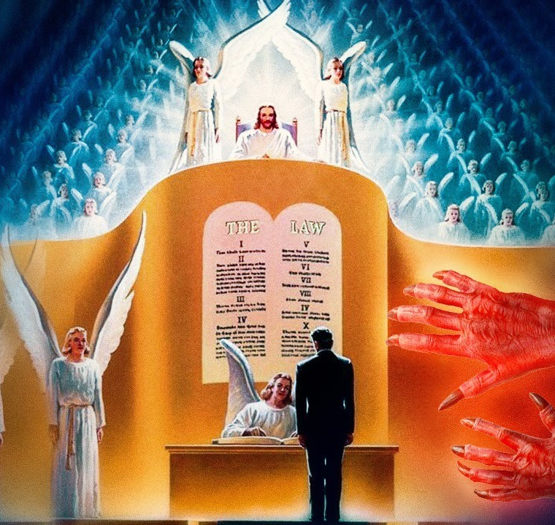
PENGHAKIMAN SURGAWI Selasa, 4 April 2023
Daniel 7:9-10
Sementara aku terus melihat, takhta-takhta diletakkan, lalu duduklah Yang Lanjut Usianya; pakaian-Nya putih seperti salju dan rambut-Nya bersih seperti bulu domba; kursi-Nya dari nyala api dengan roda-rodanya dari api yang berkobar-kobar; suatu sungai api timbul dan mengalir dari hadapan-Nya; seribu kali beribu-ribu melayani Dia, dan selaksa kali berlaksa-laksa berdiri di hadapan-Nya. Lalu duduklah Majelis Pengadilan dan dibukalah Kitab-kitab.

Slide 14
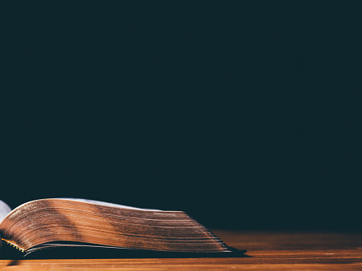
Daniel 7:13
Aku terus melihat dalam penglihatan malam itu, tampak datang dengan awan-awan dari langit seorang seperti anak manusia; datanglah ia kepada Yang Lanjut Usianya itu, dan ia dibawa ke hadapan-Nya.

Slide 15
Cukup menarik dalam penglihatan Daniel disebutkan tampak datang dengan awan-awan dari langit seperti Anak Manusia.
Hal yang sama pada peristiwa kenaikan Yesus, Ia terangkat dalam awan [Kisah 1:9], dan nanti ketika Yesus datang kembali dalam kemuliaan, Dia akan turun dalam awan [Wahyu 1:7].
Yesus yang sama yang berjalan di jalan-jalan Nazaret yang berdebu, melayani di jalan-jalan Yerusalem yang ramai, menyembuhkan yang sakit di desa-desa Israel, dan berkhotbah di lereng bukit berumput di Galilea akan datang lagi.

Slide 16
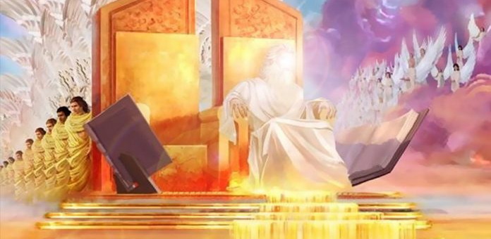
Namun Daniel 7:9-14 sebelum Yesus datang kembali, Daniel memberikan gambaran akan adanya penghakiman atau pengadilan pemeriksaan di surga. Yesus, "Anak manusia" itu memiliki peran yang besar dalam penghakiman Allah.

Slide 17
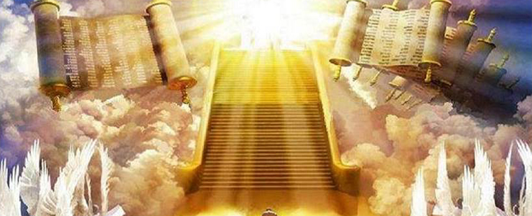
Penghakiman ini mengungkapkan di hadapan seluruh alam semesta bahwa Bapa, Anak, dan Roh Kudus telah melakukan segala yang mungkin untuk menyelamatkan seluruh umat manusia.
Penghakiman ini tidak hanya membela orang-orang kudus tetapi juga mengungkapkan karakter Allah sendiri terhadap tuduhan palsu iblis [Ayub 1-2, Mazmur 51:1-4].

Slide 18
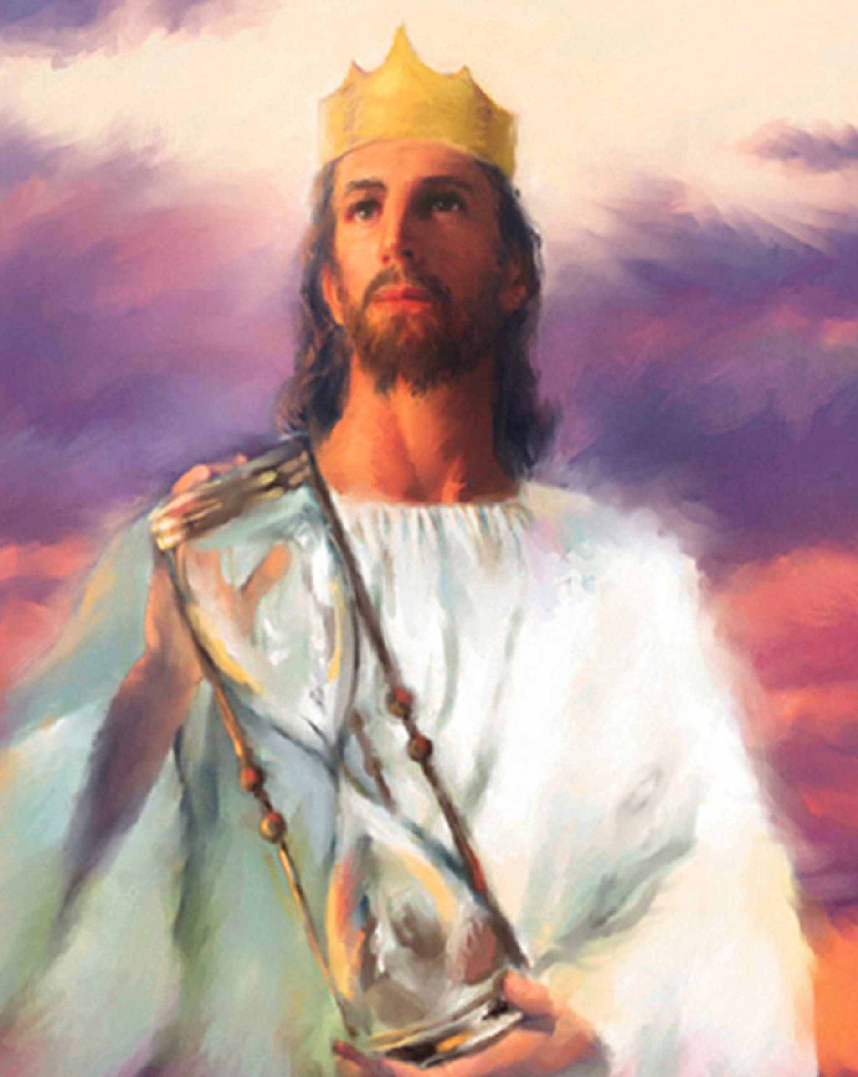
Jika kita dipihak Yesus, kita memiliki Pembela sejati yang akan menolong kita di masa penghakiman Allah.
Penghakiman ini tidak akan menakutkan kita. Penghakiman adalah kabar baik bagi mereka yang bersama Yesus.
Ibrani 4:16
"Sebab itu marilah kita dengan penuh keberanian menghampiri takhta kasih karunia, supaya kita menerima rahmat dan menemukan kasih karunia untuk mendapat pertolongan kita pada waktunya".

Slide 19
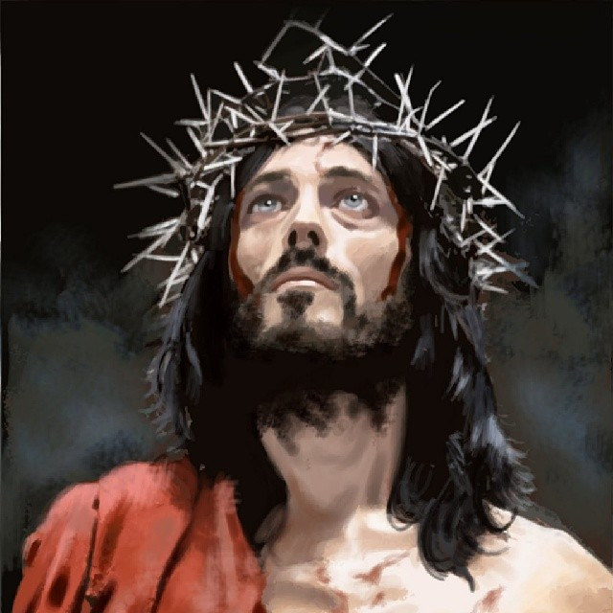
MAHKOTA PEMENANG Rabu, 5 April 2023
Yesus pernah mengenakan mahkota duri, melambangkan rasa malu dan ejekan. Dia pernah dihina dan ditolak oleh manusia. Dia dicaci maki, diejek, diludahi, dipukuli, dan dicambuk.
Tetapi sekarang Yesus memakai mahkota kemuliaan dan akan datang lagi sebagai Raja segala raja.

Slide 20
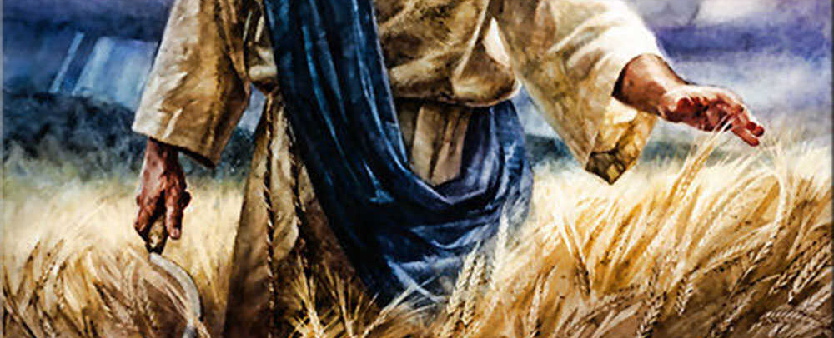
Wahyu 14:14-15 mengatakan bahwa Yesus akan datang membawa sabit untuk menuai. Yesus menggunakan ilustrasi dari pertanian berulang kali dalam Perjanjian Baru.
Pada lebih dari satu kesempatan Dia menggunakan simbol dari tuaian yang matang untuk mengilustrasikan pertumbuhan benih Injil dalam kehidupan umat-Nya [Markus 4:26-29].

Slide 21
Ellen G. White, Membina Kehidupan Abadi, hal. 45
"Dengan bertunasnya benih itu melukiskan permulaan dari kehidupan rohani dan pertumbuhan dari tanaman itu adalah gambaran yang elok mengenai pertumbuhan kerohanian. Seperti dalam alam, demikian pula dalam rahmat; tidak akan ada kehidupan tanpa pertumbuhan. Tanaman itu harus tumbuh atau mati. Sebagaimana pertumbuhannya itu sunyi dan tidak diketahui, tetapi terus-menerus, demikianlah perkembangan kehidupan kerohanian. Pada setiap tahapan perkembangan hidup kita bisa sempurna; namun jika maksud Allah dipenuhi bagi kita, akan ada kemajuan yang tetap. Penyucian adalah pekerjaan seumur hidup. Manakala kesempatan-kesempatan kita bertambah banyak, pengalaman kita semakin luas dan pengetahuan kita bertambah"

Slide 22
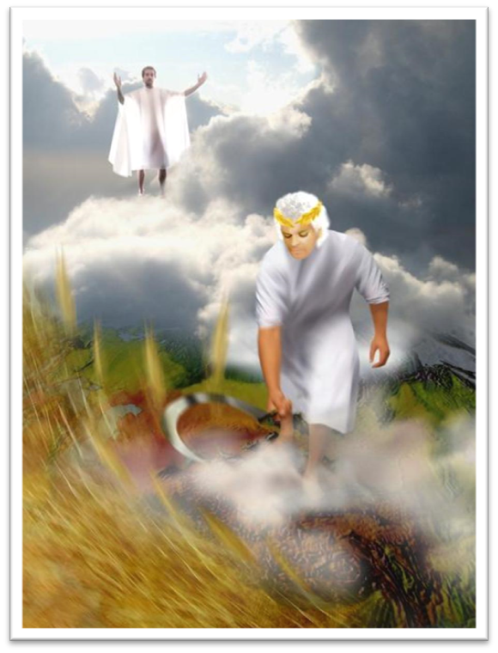
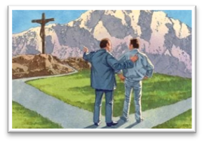
Tuaian di bumi yang sudah masak mewakili semua orang yang diubahkan oleh kasih karunia, dimotivasi oleh kasih, dan menjalani kehidupan yang patuh pada kemuliaan nama Kristus.
Hati mereka menyatu dengan hati Kristus, dan apa yang mereka inginkan adalah juga keinginan Kristus.

Slide 23
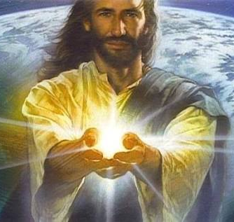
Di seluruh Kitab Suci, Allah menggunakan lambang penuaian untuk menggambarkan selesainya pekerjaan rahmat di dalam jiwa.
Bilamana pekerjaan itu selesai dan Injil dikumandangkan kepada segala bangsa, maka akan tiba kesudahannya [Matius 24:14].

Slide 24
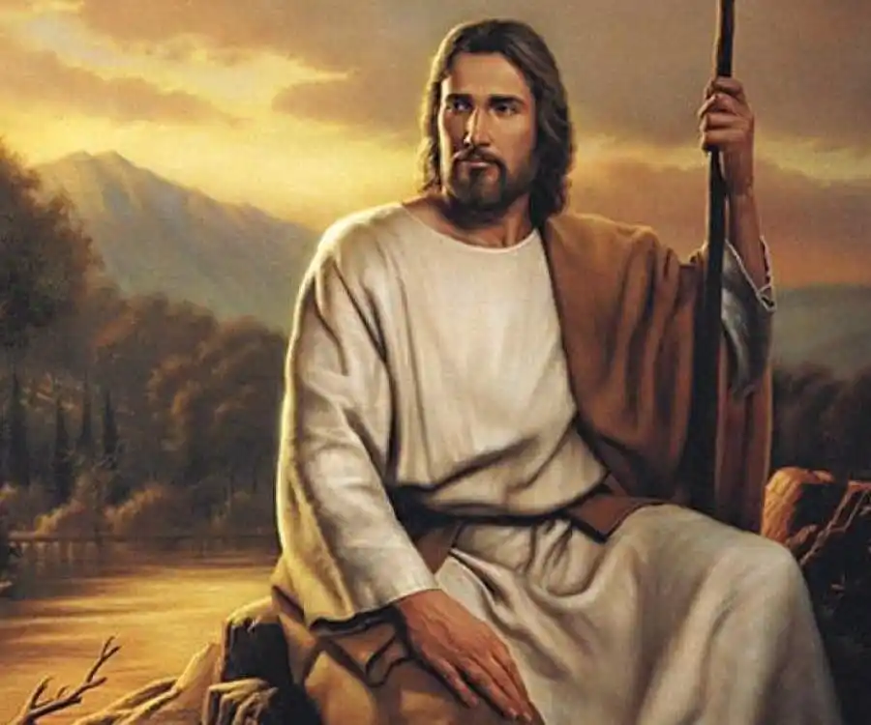
SETIAP BENIH MENGHASILKAN TUAIAN Kamis, 6 April 2023
Wahyu 14:19
“Lalu malaikat itu mengayunkan sabitnya ke atas bumi, dan memotong buah pohon anggur di bumi dan melemparkannya ke dalam kilangan besar, yaitu murka Allah.”
Ketika dosa telah mencapai batasnya. Pemberontakan telah melewati batas belas kasihan Allah. Maka Allah akan mengakhiri kejahatan, murka Allah dinyatakan. Pembinasaan terakhir bagi orang jahat akan segera dilaksanakan.

Slide 25
Dua tuaian sudah masak sepenuhnya. Setiap benih yang ditaburkan sudah masak sepenuhnya, namun keduanya menunjukkan perbedaan dengan jelas [Wahyu 14:14-20]:
Biji berwarna keemasan [Gandum emas] melambangkan orang benar, mereka adalah umat Allah yang menyatakan gambaran kasih karunia, belas kasihan, murah hati, dan kasih Allah di hadapan alam semesta.
Anggur berdarah mewakili orang yang hilang, mereka adalah anak-anak si jahat yang mengungkapkan keserakahan, nafsu, kecemburuan, dan kebencian dalam hidup mereka.

Slide 26
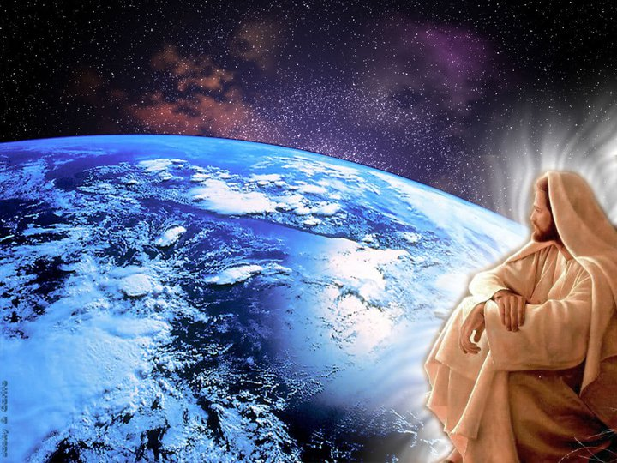
ALAM SEMESTA akan melihat hasil penuh dari pemberontakan terhadap Allah.
Kejahatan, dosa, dan pelanggaran hukum akan ditampilkan sepenuhnya di hadapan manusia dan malaikat.
Perbedaan antara yang baik dan yang jahat, benar dan yang salah, kepatuhan dan ketidaktaatan, akan terlihat jelas bagi seluruh alam semesta, baik bagi manusia maupun malaikat.

Slide 27
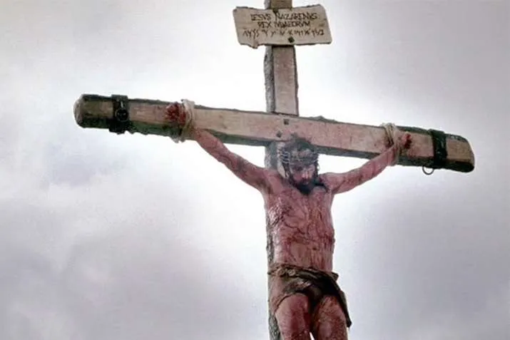
Allah yang pengasih telah melakukan segala yang dapat Dia lakukan bagi kita, termasuk mempersembahkan diri-Nya di kayu salib sebagai korban bagi dosa kita.
"Dia yang tidak mengenal dosa telah dibuat-Nya menjadi dosa karena kita, supaya dalam Dia kita dibenarkan oleh Allah"
[2 Korintus : 5:21; Galatia 3:13].

Slide 28
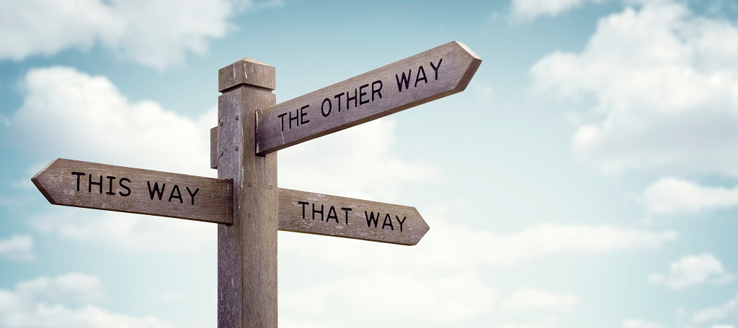
Apa lagi yang bisa Tuhan lakukan melebihi salib itu?
Tidak ada lagi yang bisa dilakukan kasih karunia untuk menebus mereka yang telah berulang kali menolak Roh Kudus.
Setiap orang telah membuat keputusan atau pilihan hidupnya dan Allah menghargai keputusan itu.

Slide 29
KESIMPULAN
1
Sekarang, hari ini, dan setiap hari kita harus memilih untuk setia kepada Kristus dan kepada perintah-perintah-NYA.
2
Yesus adalah "Anak Manusia“, Dia adalah Juruselamat yang akan datang untuk membawa kita pulang ke rumah-NYA.
3
Jika kita dipihak Yesus, kita memiliki Pembela sejati yang akan menolong kita di masa penghakiman Allah.
4
Penyucian adalah pekerjaan seumur hidup. Manakala kesempatan-kesempatan kita bertambah banyak, pengalaman kita semakin luas dan pengetahuan kita bertambah.
5
Allah menghargai keputusan dan pilihan hidup dari setiap orang.

